Slide 1
Ad Tamlaması
Cem SEVİNDİK

Slide 2
-ın / -in / -un /-ün
-(n)ın / -(n)in / -(n)un / -(n)ün

Slide 3
-ı / -i / -u / -ü
-sı / -si / -su / -sü
-ları / -leri

Slide 4
Belirtili Ad Tamlaması

Slide 5
TAMLAYAN TAMLANAN
……… + -ın/-in/-un/-ün ……… -ı/-i/-u/-ü
-nın/-nin/-nun/-nün -sı/-si/-su/-sü
Cem’in kalemi
Tamlayan: Cem
Tamlanan: kalem

Slide 6
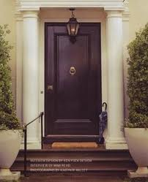
Evin kapısı

Slide 7
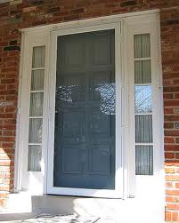
Kapının camı

Slide 8
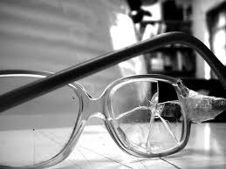
Gözlüğün camı kırık.

Slide 9
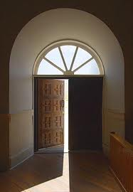
Evin kapısı açık.

Slide 10
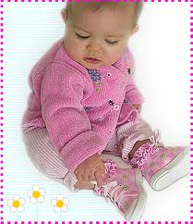
Bebeğin ayakkabıları pembe.

Slide 11
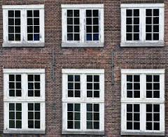
Apartmanın pencereleri

Slide 12
Belirtisiz Ad Tamlaması

Slide 13
TAMLAYAN TAMLANAN
……… ……… -ı/-i/-u/-ü
-sı/-si/-su/-sü
Kredi kartı
Tamlayan: kredi
Tamlanan: kart

Slide 14
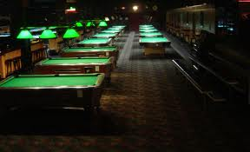
Bilardo salonu

Slide 15
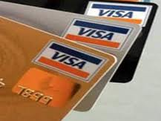
Kredi kartı

Slide 16
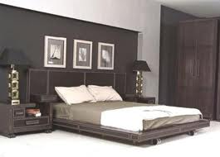
Yatak odası

Slide 17
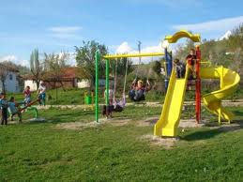
Çocuk parkı

Slide 18
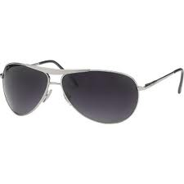
Güneş gözlüğü

Slide 19
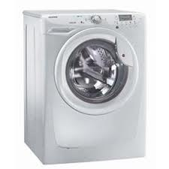
Çamaşır makinesi

Slide 20
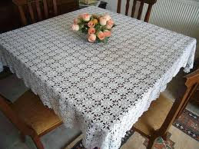
Masa örtüsü

Slide 21
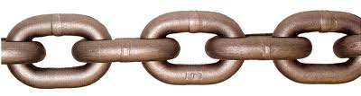
Zincirleme Ad Tamlaması
TAMLAYAN TAMLANAN TAMLANAN
……… + -ın/-in/-un/-ün ……… -ı/-i/-u/-ü
-nın/-nin/-nun/-nün -sı/-si/-su/-sü
+
-nın/-nin
-nun/-nün
…… -ı/-i/-u/-ü
-sı/-si/-su/-sü
Ahmet’in annesinin şapkası

Slide 22
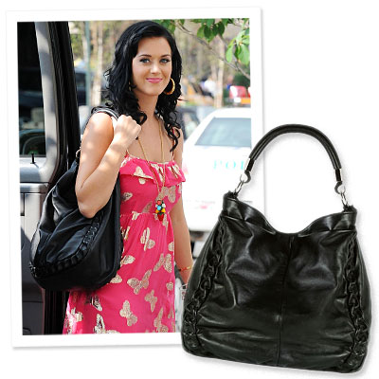
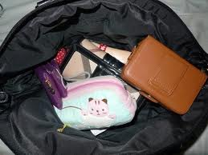
Cristina’nın çantası
Cristina’nın çantasının içi

Slide 23
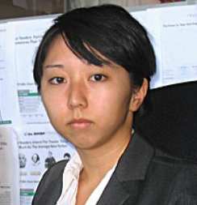
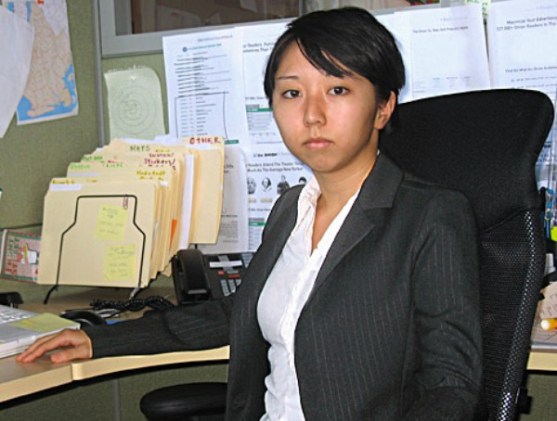
John’un kardeşi
John’un kardeşinin ofisi

